Slide 1
Тема со-бытия
«Тюльпан для мамы»

Slide 2
Предполагаемые результаты
Дети называют характерные черты внешнего вида тюльпана.
Владение детьми техникой изготовления поделки из бумаги (оригами) – тюльпана (складывают бумагу, опираются на схемы, преобразовывая ее в разные формы).

Slide 3
Цель
Формирование представления детей о разновидностях цветов, выделяя их особенности.
Закреплять умения детей работать с техникой «оригами» (работая со схемами, сделать цветок из бумаги – тюльпан).
Создание условий для формирования у детей чувства заботы и уважения к маме, через знакомство детей с государственным праздником – Днем матери.
Развитие психических процессов.
Создание условий для развития регулятивных умений.

Slide 4
Содержание деятельности
Формирование потребности: беседа воспитателя с детьми о маме, чтение стихотворения о маме, рассказ воспитателя детям о государственном празднике – День матери. Рассматривание и обсуждение сюжетной картины «Мальчик дарит маме цветы». Рассказ детей о том, как можно поздравить маму. Прослушивание песни «Про маму из кинофильма «Мама» Ю. Энтина на протяжении изготовления тюльпана.
Образ желаемого результата: Цветок из бумаги – тюльпан.
Формирование мотива: рассказ детей о том, как они любят свою маму, как они, а чтобы поздравляют маму в другие праздники, а чтобы мама обрадовалась – подарить ей цветок, сделанный своими руками.
Стимулирование целеполагания: Тюльпан - подарок маме к ее празднику.
Стимулирование планирования: рассказ воспитателя детям о государственном празднике – День матери. Рассказ детей о том, что можно подарить маме (цветы).
Беседа воспитателя с детьми о том, какие цветы можно подарить ? Где их достать? (купить ,
вырастить, сделать своими руками и из чего? ). Рассматривание иллюстраций с цветами
(очень внимательно тюльпан). Рассматривание готовой поделки (части цветка –
сколько их? ). Работа с пооперационными листами и схемой.
Координация выполнения действий: Дети внимательно слушают, потом выполняют за
воспитателем всю последовательность выполнения тюльпана, опираясь на схемы.. Со стороны
воспитателя: индивидуальный подход; направляющая, стимулирующая и организующая помощь;
напоминание.
Оценка результата: Выставка поделок на столе, рассматривание, анализ прошедшей деятельности,
рассказ детей.

Slide 5
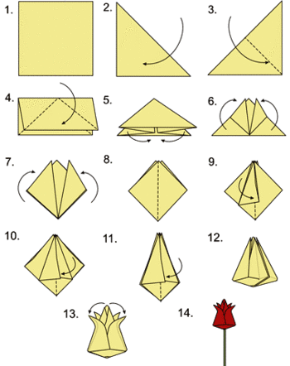
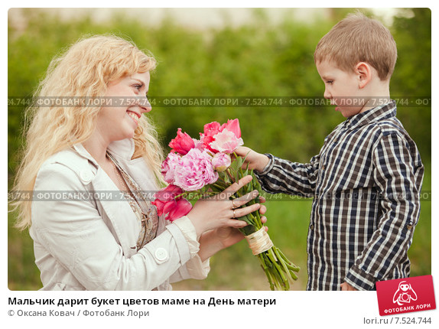
УМК
Стихотворение
День сегодня непростой - Это праздник милых мам! В час осенний золотой Их поздравить нужно нам! Каждой маме на земле Поздравления звучат, Ярким лучиком во мгле Детские глаза горят. Пусть здоровье и любовь Греют мамочек всегда! Их поздравим дружно вновь, Не забудем никогда!

Slide 6
Результативность работы
Называют характерные особенности тюльпана.
Были сформированы у детей представления о государственном празднике - «День матери».
Дети научились по технологии оригами делать тюльпан из бумаги, работая со схемами.

